Slide 1
Ch15 字符串和文本处理
本章要点：
  相关模块概述
  字符串处理的常用操作
  正则表达式
  正则表达式模块re
  正则表达式应用举例

Slide 2
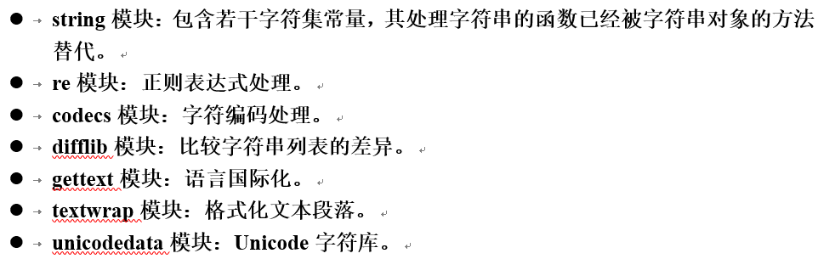
字符串和文本处理的相关模块

Slide 3
字符串处理概述的常用方法
（1）使用str对象提供的方法，可以实现常用的字符串处理功能
（2）使用正则表达式，匹配和查找字符串并对其进行相应的修改处理
（3）使用专用的第三方文本处理模块（例如NLTK）

Slide 4
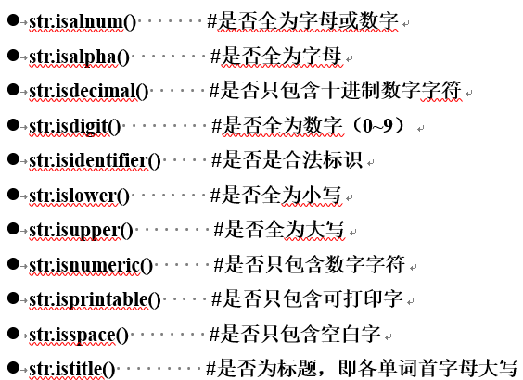
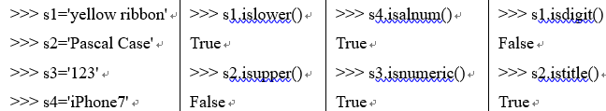
字符串的类型判断
【例15.1】字符串类型判断示例

Slide 5
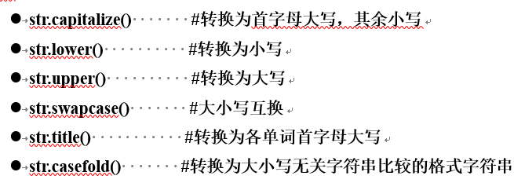
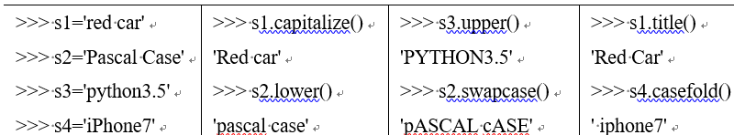
字符串大小写转换
【例15.2】字符串大小写转换示例

Slide 6
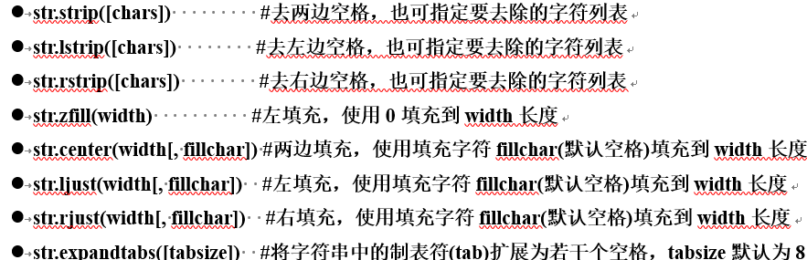
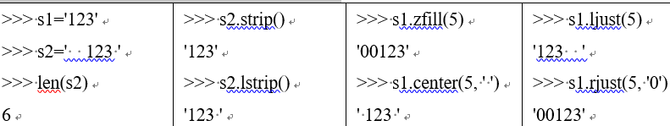
字符串的填充、空白和对齐
【例15.3】字符串填充、空白和对齐示例

Slide 7
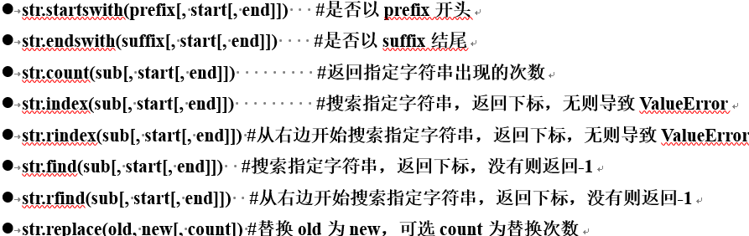
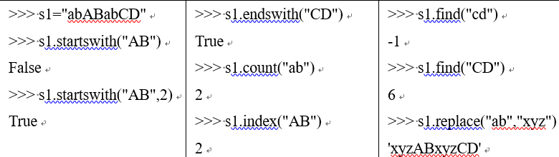
字符串的测试、查找和替换
【例15.4】字符串测试、查找和替换示例

Slide 8
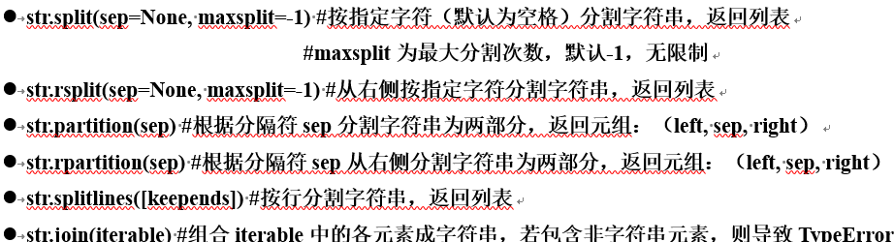
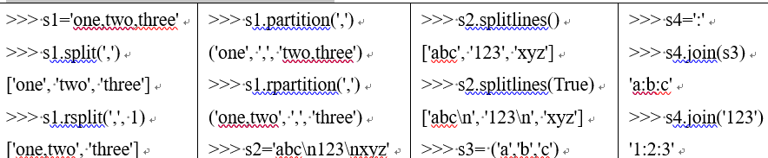
字符串的拆分和组合
【例15.5】字符串拆分和组合示例

Slide 9

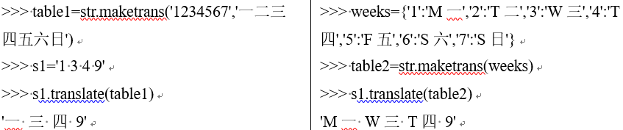
字符串的翻译和转换
【例15.6】字符串翻译和转换示例

Slide 10
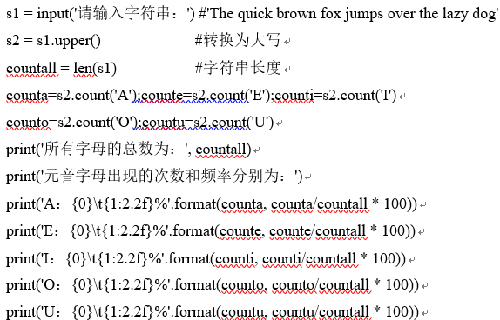
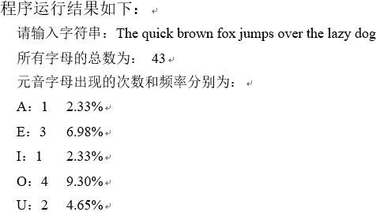
字符串应用举例（1）
【例15.7】字符串的使用示例1（str_count.py）：输入任意字符串，统计其中元音字母（'a'、'e'、'i'、'o'、'u'，不区分大小写）出现的次数和频率

Slide 11
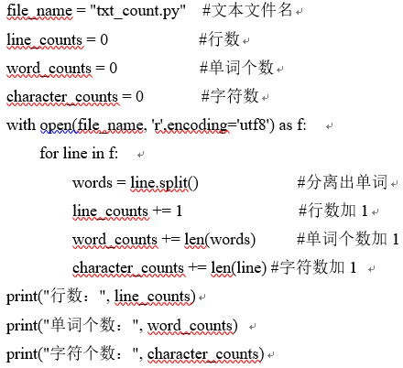
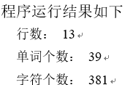
字符串应用举例（2）
【例15.8】字符串的使用示例2（txt_count.py）：读取文本文件，统计其中的行数、字符数和单词个数

Slide 12
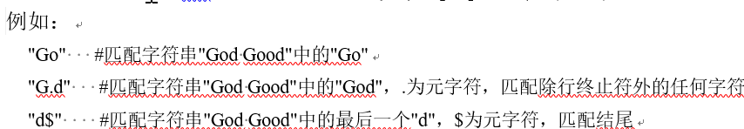
正则表达式
正则表达式是由普通字符（例如：字符a到z）以及特殊字符（称为元字符）组成的文字模式，元字符包括：.、^、$、*、+、?、{、}、[、]、\、|、(以及)

Slide 13
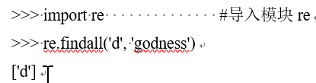
正则表达式引擎
处理正则表达式的软件
Python的模块re实现了正则表达式处理的功能
  导入re模块后，使用findall、search函数可以进行匹配
  【例15.9】正则表达式示例

Slide 14
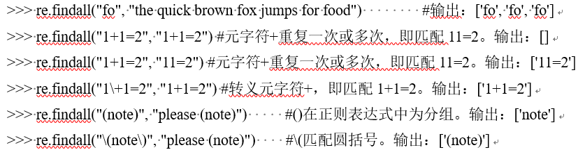
普通字符和转义字符
普通字符包括ASCII字符、Unicode字符和转义字符
正则表达式中的元字符（.、^、$、*、+、?、{、}、[、]、\、|、(以及)）包含特殊含义，如果要作为普通字符使用，则需要转义。例如：\$

Slide 15
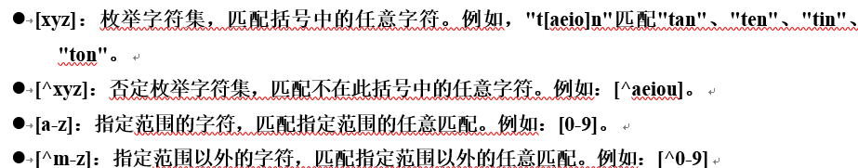
字符类和预定义字符类
字符类是由一对方括号[]括起来的字符集合，正则表达式引擎匹配字符集中的任意一个字符

Slide 16
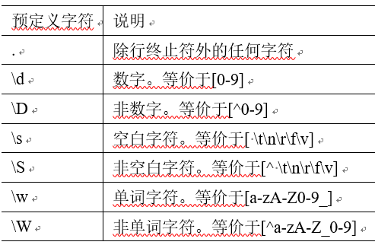
预定义字符集
预定义字符集通常使用缩写形式，例如：\d等价于[0-9]

Slide 17
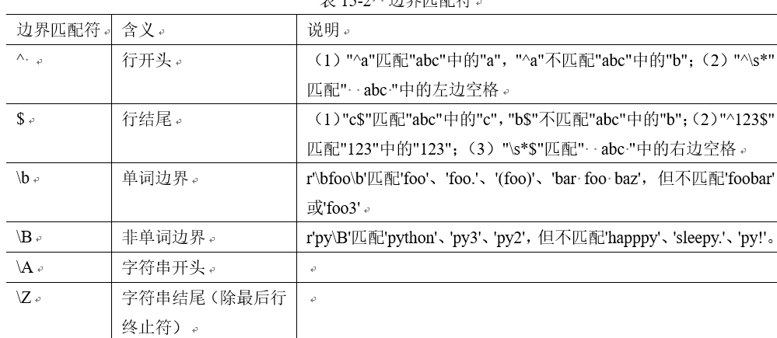
边界匹配符

Slide 18
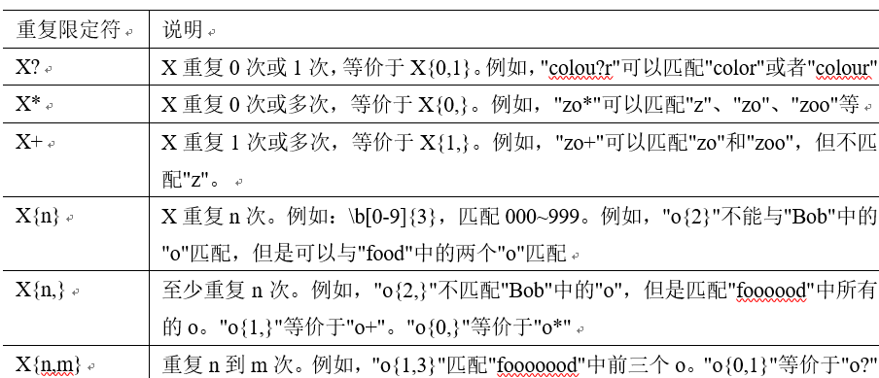
重复限定符
例如：中华人民共和国邮政编码由6位数字组成，使用重复限定符“\d{6}”，表示数字字母重复6次

Slide 19
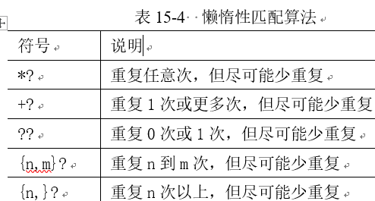
匹配算法：贪婪和懒惰
贪婪性匹配算法是指重复限定符会导致正则表达式引擎试图尽可能多的重复前导字符，只有当这种重复会引起整个正则表达式匹配失败的情况下，引擎会进行回溯
贪婪算法返回了一个最左边的最长的匹配。如果在重复限定符后面加后缀“?”，则正则表达式引擎使用懒惰性匹配算法

Slide 20
选择分支
正则表达式中“|”表示选择
例如,中国电话号码一般为：区号-电话号码，区号为3位或4位数字，电话号码为6位或8位数字，故其正则表达式为：(0\d{2}|0\d{3})-(\d{8}|d{6})

Slide 21
分组和向后引用（1）
重复限定符重复前导字符，如果需要重复多个字符，则需要把正则表达式的一部分放在圆括号()内，形成分组
  例如IP地址的一般形式为：ddd.ddd.ddd.ddd，ddd.重复了三次，可以使用分组：(\d{1,3}\.){3}\d{1,3}
当用“()”定义了一个正则表达式组后，正则引擎则会把被匹配的组按照顺序编号，存入缓存

Slide 22
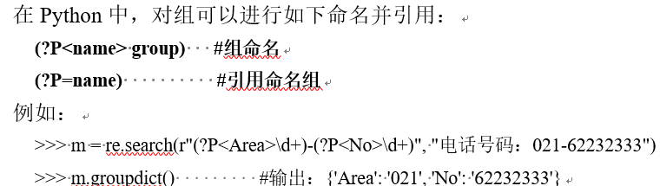
分组和向后引用（2）
分组命名和引用
分组的扩展语法
  分组支持扩展语法如表15-5所示

Slide 23
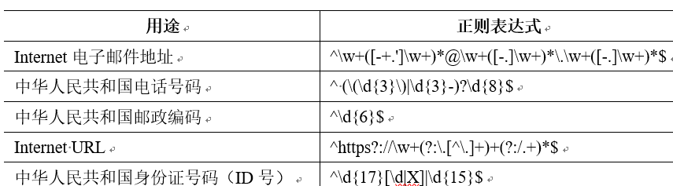
常用正则表达式

Slide 24
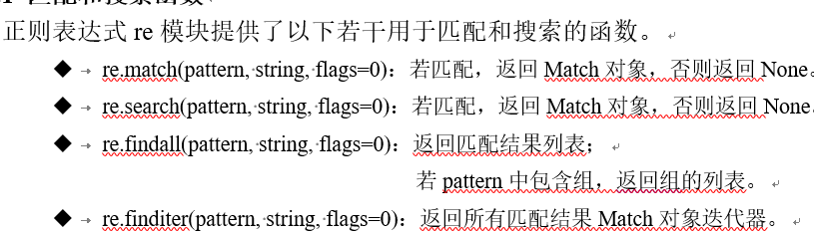
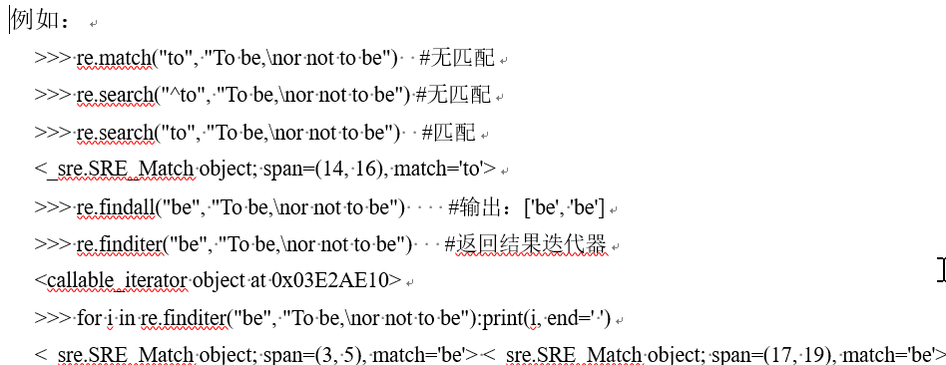
正则表达式模块re正则表达式模块re

Slide 25
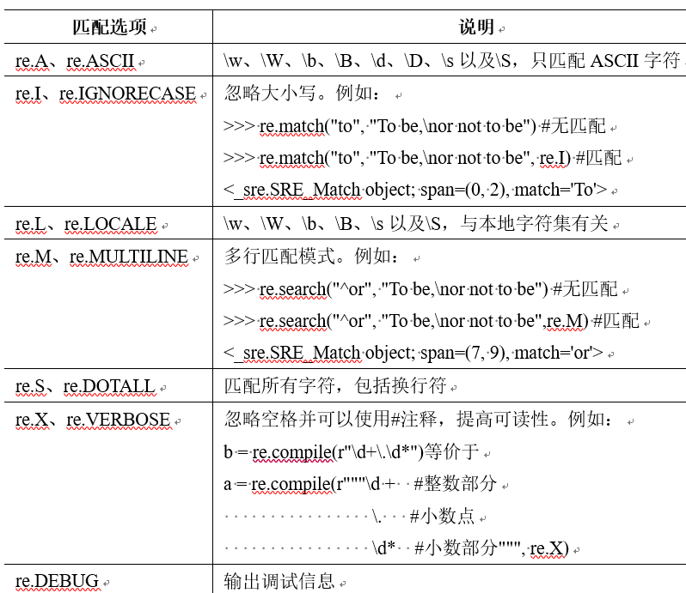
匹配选项

Slide 26
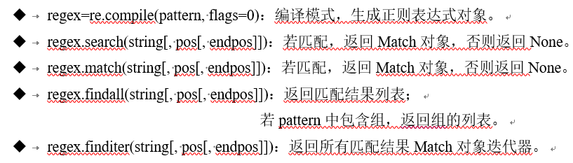
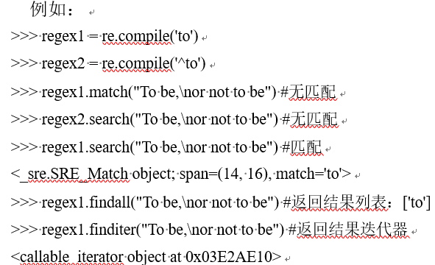
正则表达式对象

Slide 27
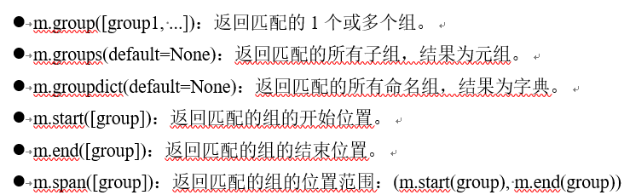
匹配对象
使用正则表达式re模块中的函数search和match，或者正则表达式对象方法search和match，返回的结果为匹配对象（Match object）。使用匹配对象的方法，可以进行匹配结果处理

Slide 28
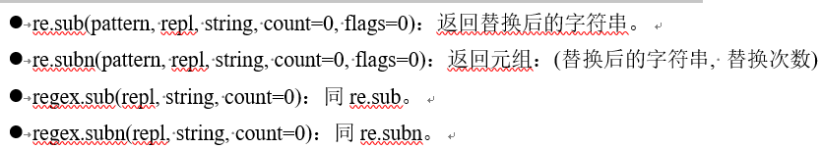
匹配和替换
正则表达式re模块中的函数sub和subn，或者正则表达式对象方法sub和subn，使用正则表达式匹配字符串，用指定内容替换结果，并返回替换后的字符串

Slide 29

分割字符串
正则表达式re模块中的函数split，或正则表达式对象方法split，使用正则表达式匹配字符串（匹配分隔符），并分割字符串，返回分割后的字符串列表

Slide 30
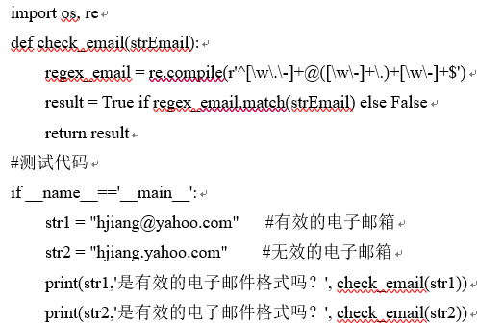

正则表达式应用举例（1）
字符串包含验证
  【例15.10】验证一个字符串是否为有效的电子邮件格式（emailaddress_check.py）

Slide 31
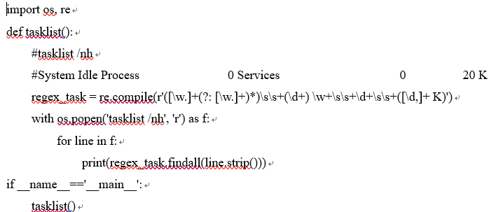
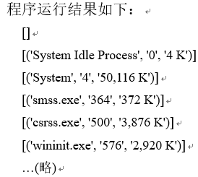
正则表达式应用举例（2）
字符串查找和拆分
  【例15.11】根据给定正则表达式的匹配拆分字符串示例（tasklist.py）。例子中使用了os.popen执行操作系统命令并返回管道

Slide 32

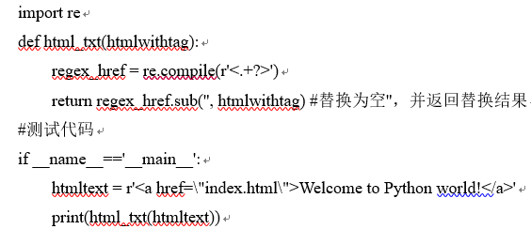
正则表达式应用举例（3）
字符串替换和清除
  【例15.12】从输入字符串中清除HTML标记（html_txt.py）

Slide 33
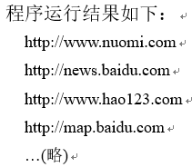
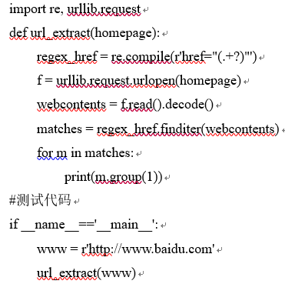
正则表达式应用举例（4）
字符串查找和截取
  【例15.13】从指定的网页中查找所有的超链接地址（url_extract.py）

Slide 34
实验和习题
上机实践1~2
复习题
  填空题
  思考题

